Slide 1

GDV Kuhn Mbh – Systemhaus für Logistik
Präsentation von Can & Florian

Slide 2
1. Beschreibung des Unternehmens

Slide 3
1.1 Allgemeine Informationen
Name
Gesellschaft für Angewandte Datenverarbeitung Kuhn mbH – Systemhaus für Logistik
Standort
Kreienbarg 12, 21376 Salzhausen
Unternehmensgröße
19 Mitarbeiter & 6 Azubis
Branche
Logistik

Slide 4
1.2 Hintergrundgeschichte
Vergangenheit
Gegenwart
1984 von Manfred Kuhn gegründet
Software in den Bereichen:
Montageleitsysteme
Fertigungssteuerung
Betriebsdatenerfassung
2017 von Alexander Kuhn und Fabian Kuhn übernommen
Nun Spezialisiert auf:
Lagerverwaltung
Materialflusssteuerung
Kommissionierung

Slide 5
2. Leistungsschwerpunkte im Unternehmen

Slide 6
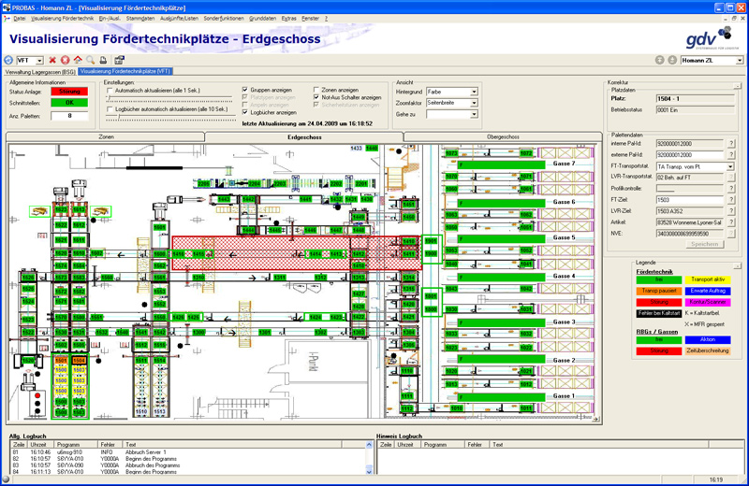
2.1 PROBAS
Definition
Eine modulare Softwarelösung zur Steuerung und Verwaltung von Lagerräumen

Slide 7

2.2 Service
24/7 Service
-> um auf Ausfälle jederzeit reagieren zu können
Proaktives Monitoring und Wartung
verschiedene Serviceverträge
Vor Ort Service

Slide 8
3. Aufbauorganisation

Slide 9
3.1 ORGANIGRAMM
Management
Service
Entwicklung
IT-Abteilung

Slide 10
3.2 Abteilungen
Service
24/7 Support
Direkter Kundenbetreuung per Telefon, Chat und E-Mail
Entwicklungsabteilung
Zusammenarbeit mit Kunden für eine maßgeschneiderte Lösung
IT-Abteilung
Wartung und Administration der IT-Infrastruktur in der GDV
Implementierung neuer Technologien und Tools

Slide 11
4. Unsere Aufgabe Im Unternehmen

Slide 12
4. Unsere Aufgabe
Teilnahme an verschiedenen Workshops
Maßnahmen zum Lernen vom Programmieren
Momentane Sprache: COBOL ANSI-85
Zukünftige Einsetzung in verschiedene Abteilungen
In der Zukunft ist ein Einsatz in jeder Abteilung geplant
Den Workshop machen wir in der Abteilung Service
EDV von uns Azubis
VSC oder PSPAD
Von Azubis geschriebene Zeiterfassungstools
Coden in COBOL und VB6

Slide 13
Vielen Dank für eure Aufmerksamkeit
von Can & Florian

